Slide 1
核电厂低中放废物桶改进型伽马扫描技术研究
学生：饶开源
指导老师：顾卫国
2018年1月12日

Slide 2
报告内容
研究背景与国内外研究的历史与现状
研究目标、内容
系统设计与优化
STGS技术研究与验证
改进型双探测器SGS方法研究与验证
研究总结及创新点

Slide 3
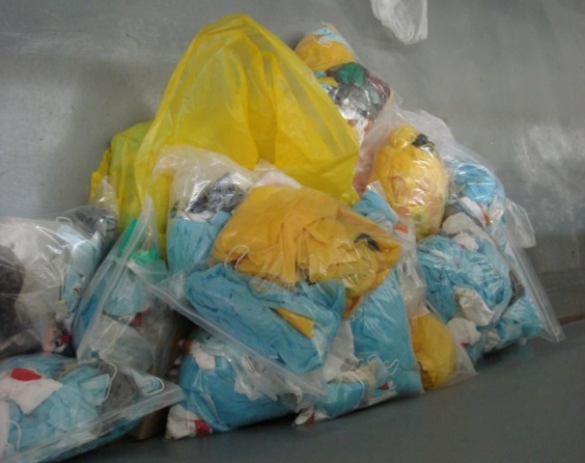
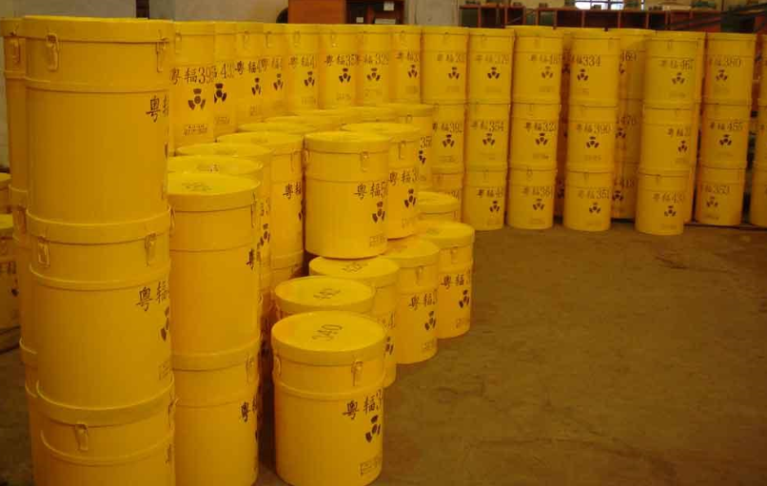
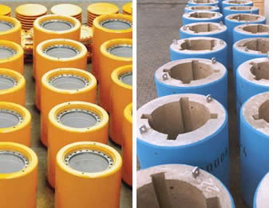
研究背景
随着核能工业发展，放射性废物大量产生和堆积。
一个100万千瓦级的核电站：70-100立方米/年
根据核电中长期发展规划，到2020年，
总装机容量将达到5800万千瓦：5800立方米/年
在对这些废物进行处置之前，必须对其准确鉴别与测量，为其暂存、运输和最终处置的方案的制定提供科学依据。
废物检测技术的研究有很大的应用价值

Slide 4
研究背景
低中放废物桶特点：非均匀、大体积
破坏性取样分析法
中低放废物
活度测量方法
中子分析法
无损检测法
量热法
γ射线分析法
分段γ扫描（SGS）
Segmented gamma scanning
层析γ扫描（TGS）
Tomographic gamma scanning
Notes:
TGS误差远远小于SGS
这是由于TGS采用了三维划分的方法

Slide 5
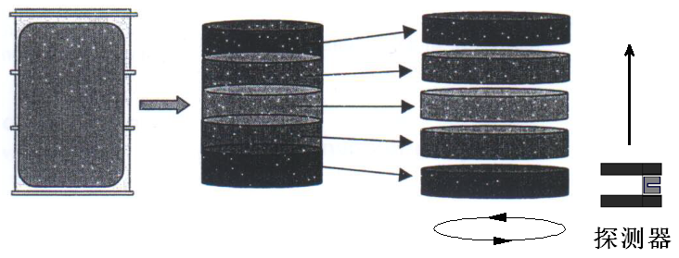
国内外研究现状
SGS技术假设每层物质与放射性核素都均匀分布
SGS扫描示意图

Slide 6
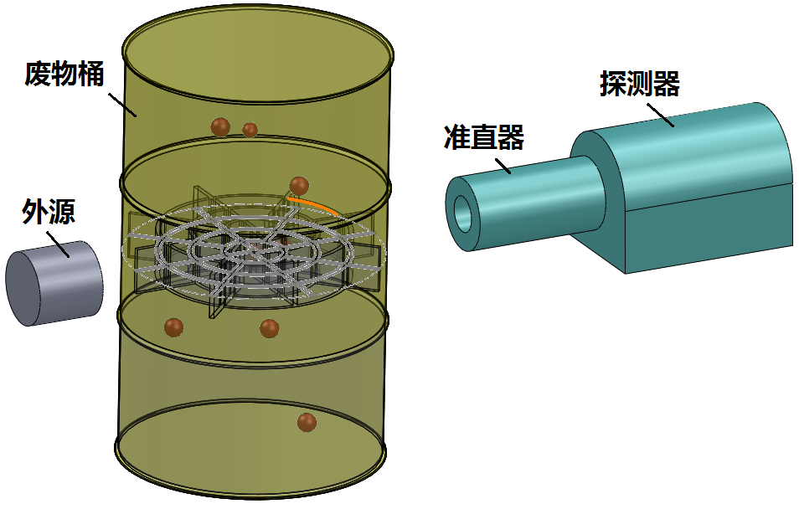
国内外研究现状
TGS将废物桶每层再划分为若干网格。
CT技术应用于透射探测，以便于重建每层的密度分布
CT技术应用于发射探测，以便于重建每层放射性分布
Notes:
Positron Emission Tomography-Computed Tomography

Slide 7
国内外研究现状
SGS与TGS技术的对比
 | SGS | TGS
划分方式 | 垂直分段 | 三维划分
运动方式 | 转动、升降 | 转动、升降、平动
测量耗时 | 短 | 长
测量精度 | 较低 | 较高
应用现状 | 广泛 | 不广泛
兼具快速、准确的技术具有理论研究价值
近年来，有学者开始研究改进型SGS技术

Slide 8
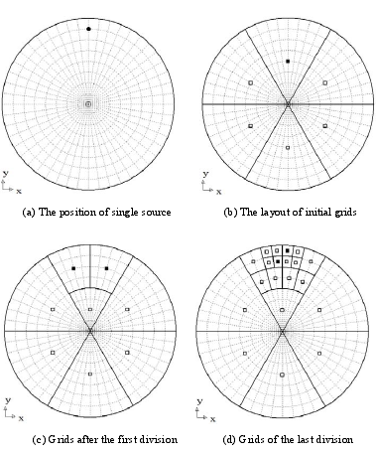
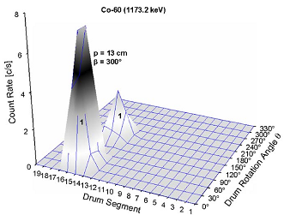
国内外研究现状
自适应动网格TGS技术
假设核素主要以热点形式存在
细分目标网格，精确的定位热点
精度不变，测量时间减半
步进扫描法
假设核素主要以热点形式存在
每层周向30°为步长，进行步进扫描，确定热点位置
对有限热点情况有效
Notes:
改进型优化的技术路线
考虑的因素更为全面
减少网格数

Slide 9
国内外研究现状
SGS和TGS方法在快速准确的测量低中放废物桶上都存在一定的局限性
极端情况
400L大尺寸废物桶
密度大
放射性核素不均匀分布
前述的改进型测量技术都基于一定的前提假设，难以满足各种类型废物桶准确测量的需要
Notes:
SGS和TGS方法在快速准确的测量低中放废物桶上都存在一定的局限性，尤其是针对400L、密度大及放射性核素不均匀分布的情况；
前述的改进型测量技术都基于一定的假设，难以满足各种类型废物桶准确测量的需要；
一种在精度保证的情况下、进行快速测量的改进型方法，是低中放废物桶测量所迫切需要的技术。
基于现有系统进行了低放废物桶层析扫描系统的改造和再设计，主要包括机电控制模块、数据采集和用户交互模块等
提出了一种叫做半层析伽马扫描（STGS）方法的改进型方法并验证了测量效果
提出了一种双探测器的改进型分层伽马扫描方法并验证了测量效果

Slide 10
研究目标和主要内容
研究目标：
更加快速准确的非均匀低中放废物活度探测技术
研究内容：
低中放废物桶伽马扫描系统的设计和优化
半层析伽马扫描（STGS）技术研究
双探测器SGS（ISGS）技术研究

Slide 11
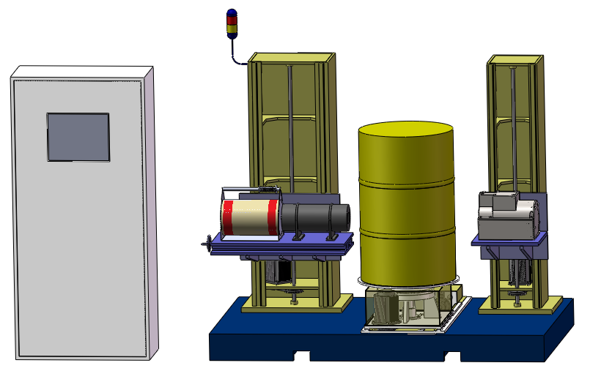
系统设计与优化
废物桶旋转平台，兼容200L和400L废物桶的测量需要
废物桶平移平台
探测器前后滑移平台
探测器、透射源垂直移动平台，整体紧凑化，总高度控制在1.8m以下
流水线系统，实现无人干预的自动化测量
Notes:
系统的技术指标，以及创新点
包括紧凑化、模块化的再设计

Slide 12
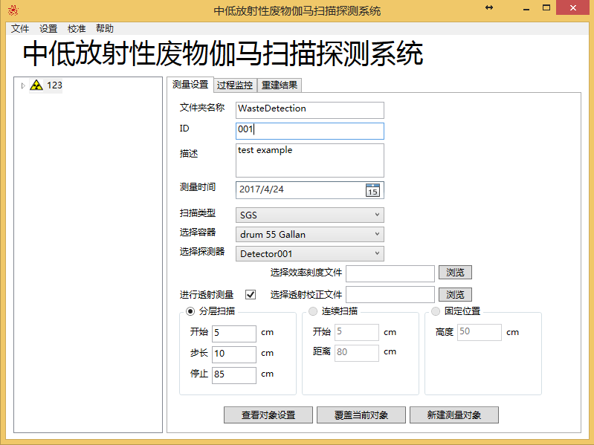
系统设计与优化
系统软件模块设计逻辑图
系统软件模块交互界面图
系统所有模块的设计与开发都严格遵循了简单易用，紧凑、隔离、可扩展的创新原则，是改进型方法的基础

Slide 13
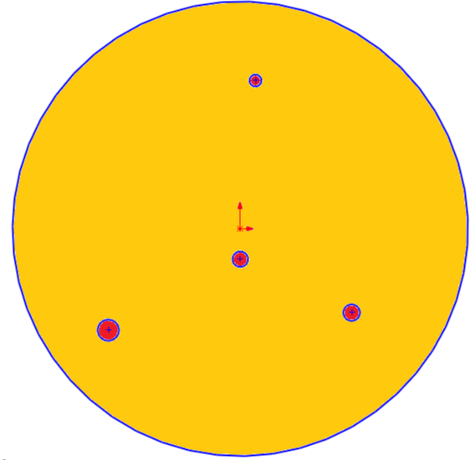
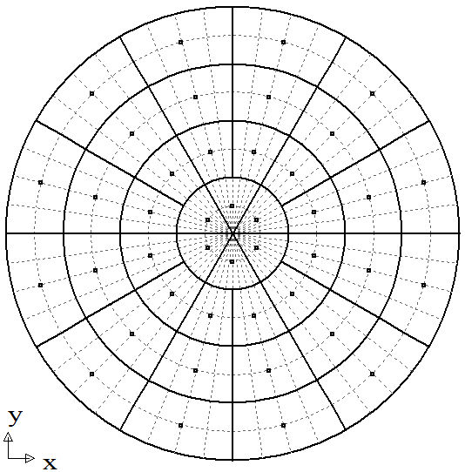

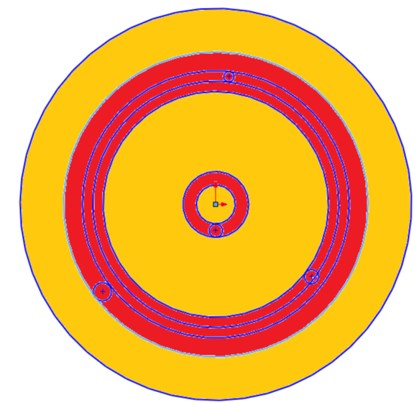
STGS技术原理
废物桶匀速旋转时，点源可视为环源
在每层中，放射性核素的二维分布可视为径向的一维分布
每层测量时，避免了旋转步进测量
Point Sources
Ring-shape Sources

Slide 14
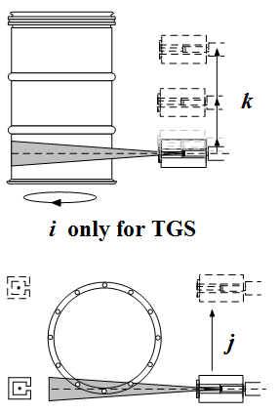


STGS技术原理
半层析扫描方法（Semi-tomographic gamma scanning）
每层径向划分为数个环状网格
与SGS一致旋转测量
使用TGS层析技术进行重建
TGS发射重建公式如下:
STGS发射重建公式如下:

Slide 15
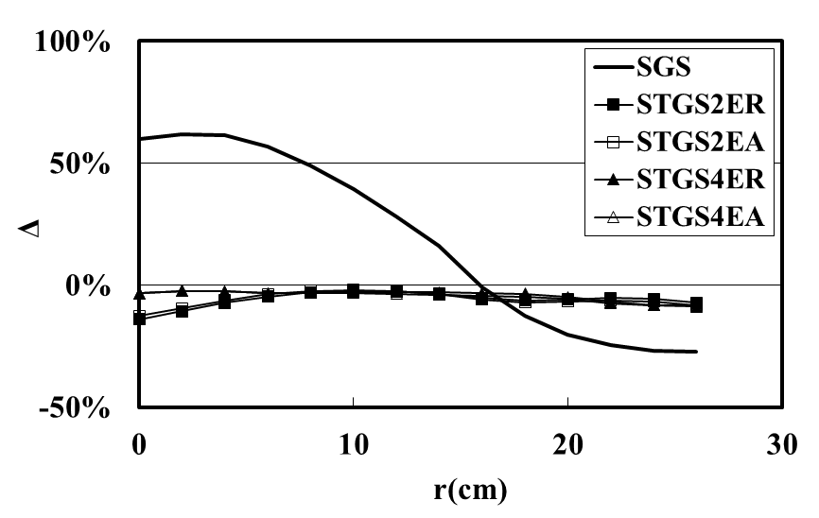
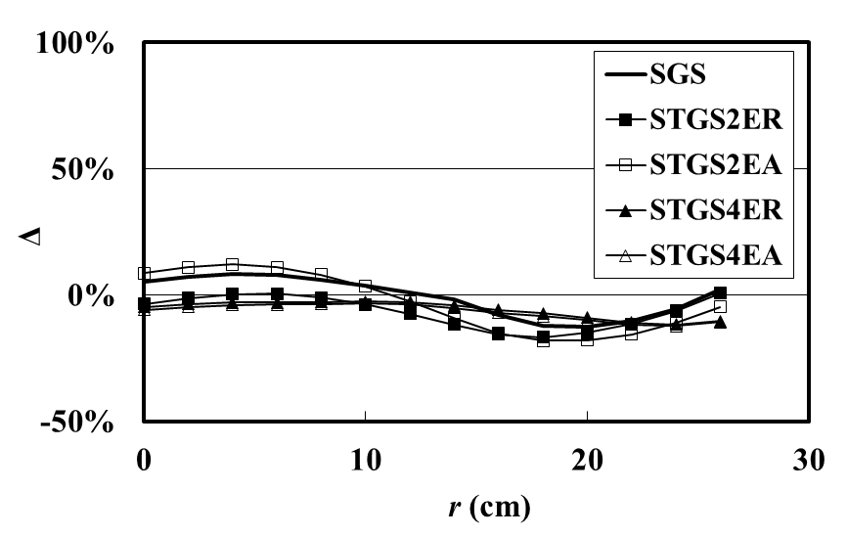
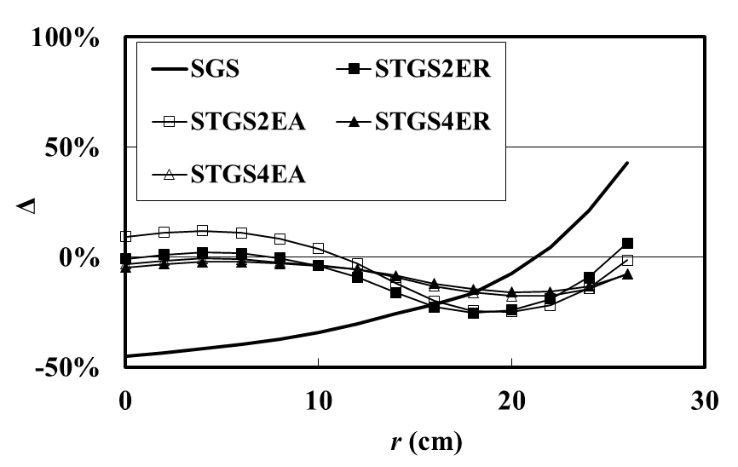
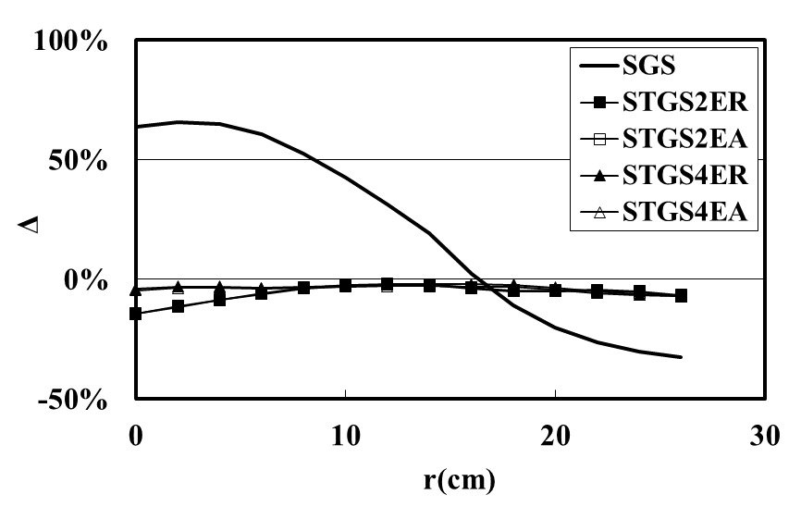
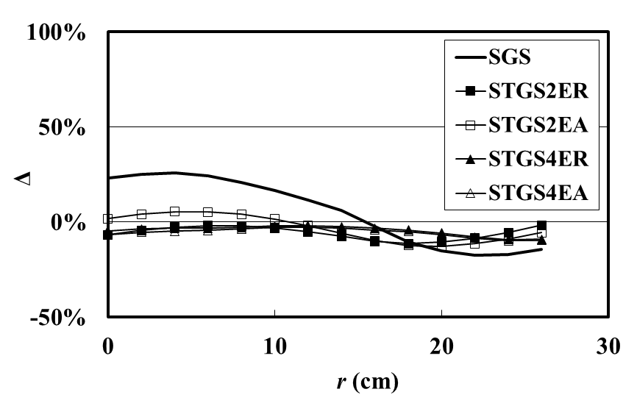
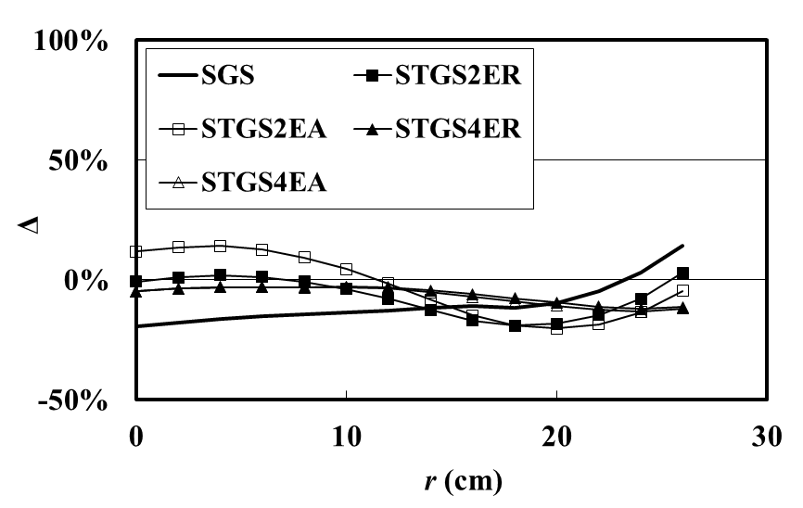
STGS技术验证-单点源模拟
200L废物桶单点源均匀介质蒙卡模拟
密度 | 0.3 | 0.7 | 1.2
Cs-137
Co-60
相比于SGS方法，STGS方法的重建误差是四分之一到三分之一。

Slide 16
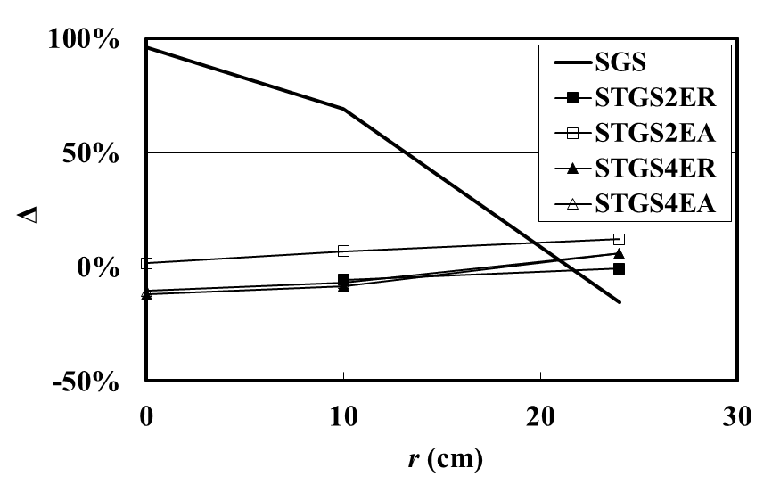
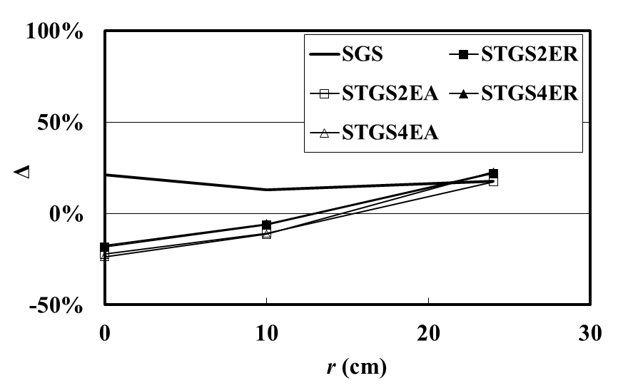
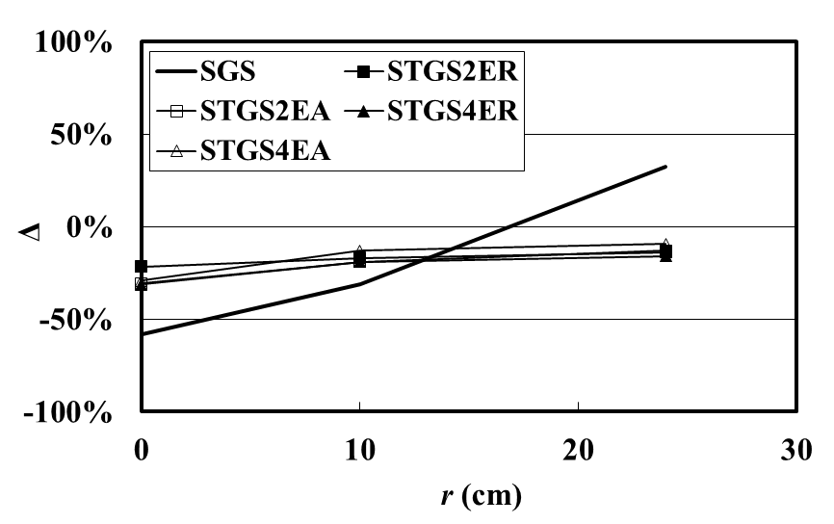
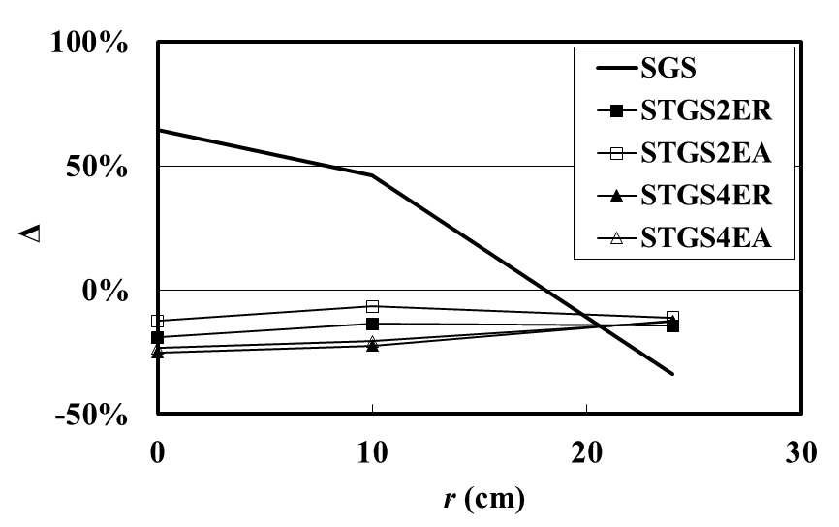
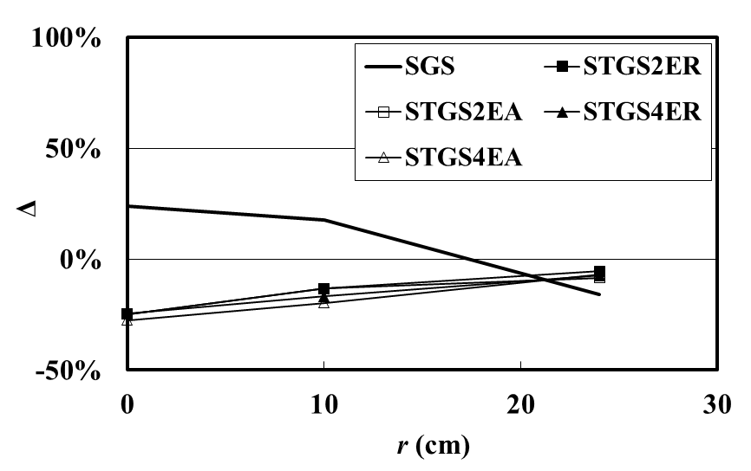
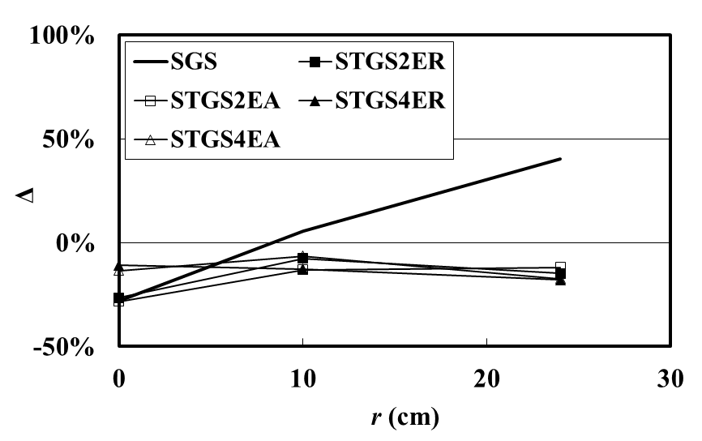
STGS技术验证-单点源实验
200L废物桶单点源均匀介质实验验证
密度 | 0.3 | 0.7 | 1.2
Cs-137
Co-60
相比于SGS方法，STGS方法的重建误差是四分之一到三分之一，与模拟数据相吻合。
Notes:
证明了我们的仿真方法是可靠的

Slide 17
STGS技术验证-多点源
均匀介质中多点源的统计结果（单位：%）
相比于SGS方法，STGS方法的重建误差显著降低

Slide 18
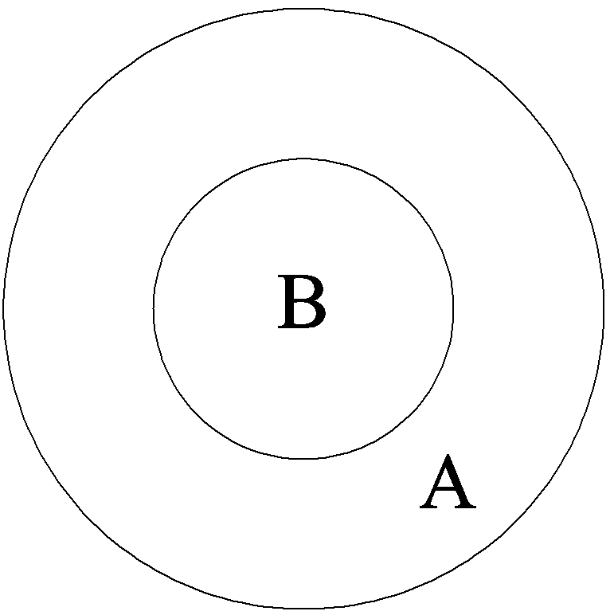
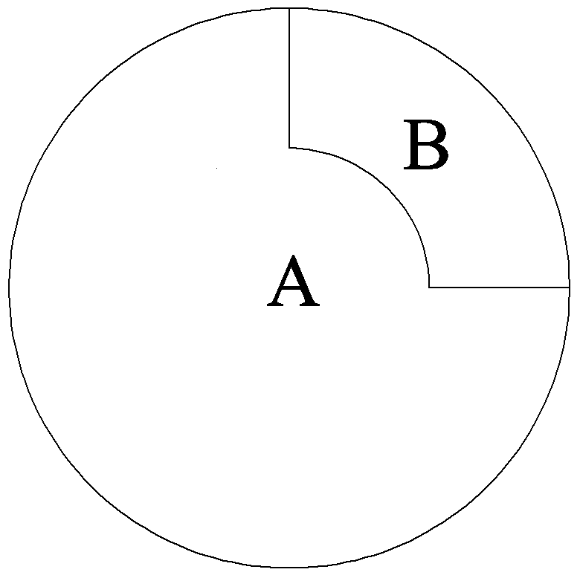
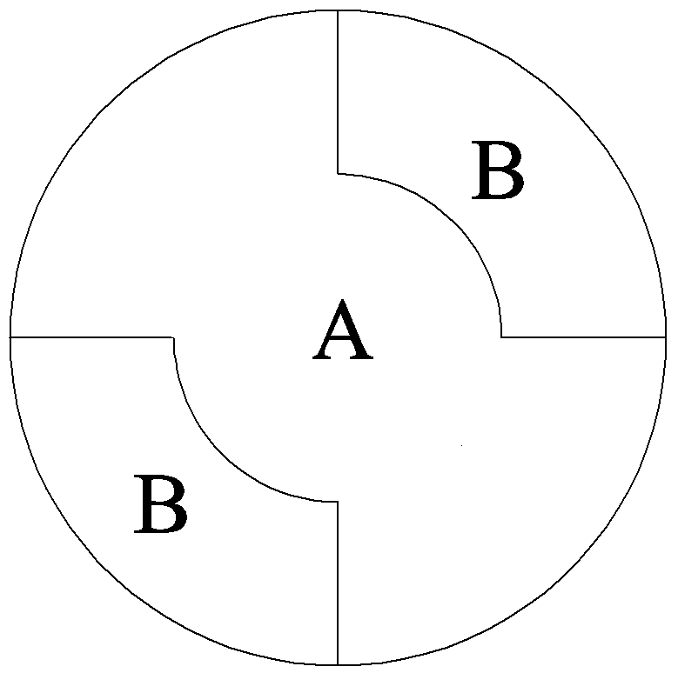
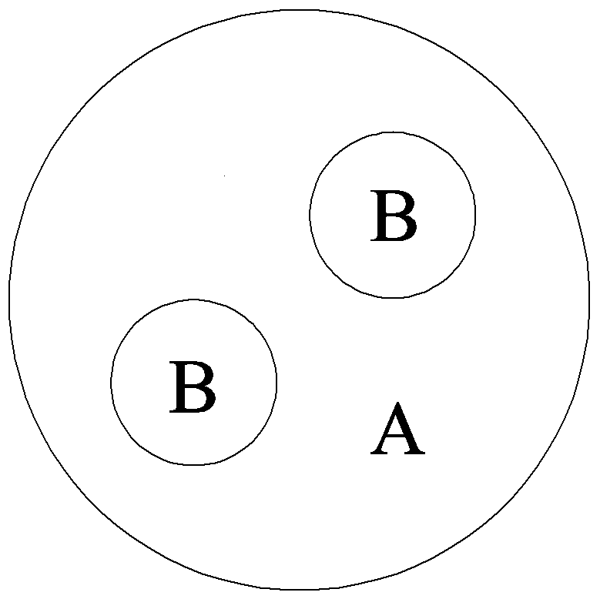
改进型技术-STGS技术验证-非均匀
4种非均匀的填充形式（A、B密度为0.7、1.2g/cm³）
非均匀介质中点源的统计结果（单位：%）
相比于SGS方法，STGS方法重建误差有不同程度的降低

Slide 19
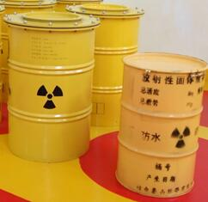
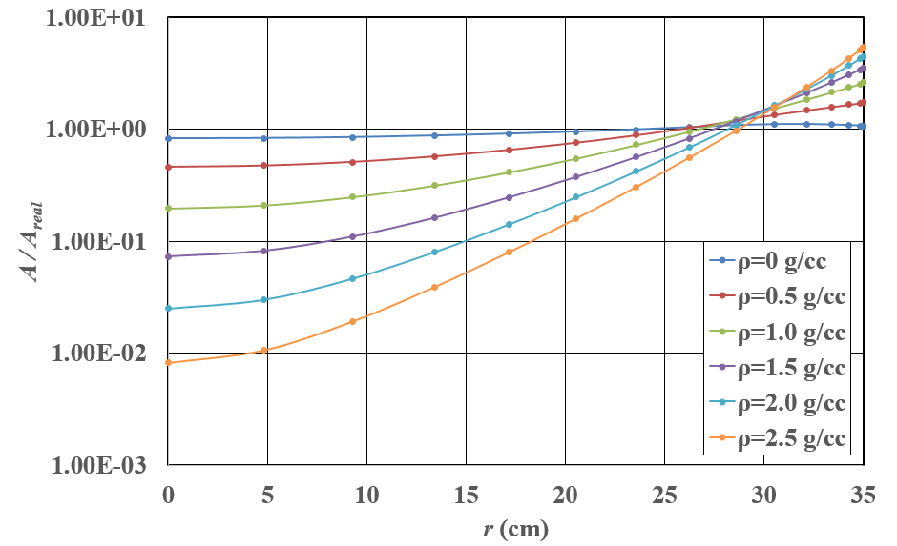
STGS技术验证-400L特点
此后，中低放废物将采用400L废物桶处置
200L 400L废物桶图对比
SGS误差随密度变化
与200L废物桶相比400L具有的特点：
几何尺寸的增大
采用超压缩等大减容比方法
以上特点都增强了自吸收效应，不均匀性可能
Notes:
随着密度的，点源的变化
密度增加，不均匀性增加
导致SGS误差增大，适应性降低
19

Slide 20
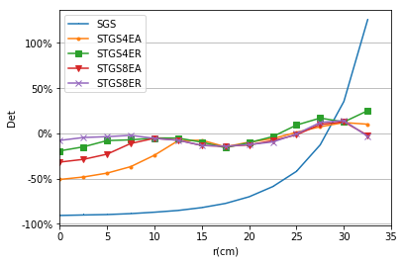
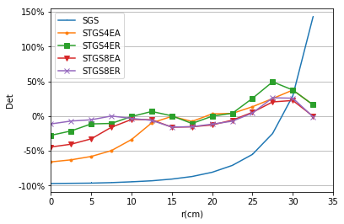
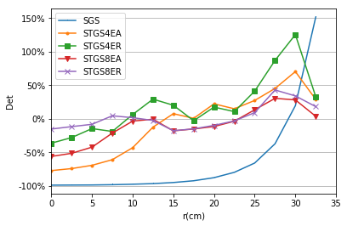
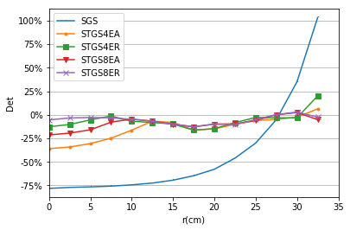
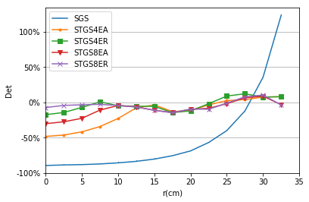
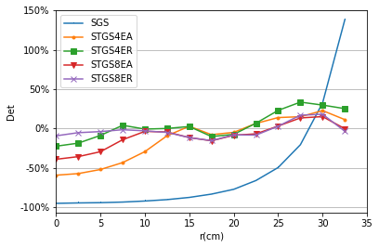
STGS技术验证-400L单点源
400L高密度废物桶单点源均匀介质蒙卡计算
密度 | 1.5 | 2.0 | 2.5
Cs-137
Co-60
相比于SGS方法，STGS对于400L高密度废物桶的重建误差是二分之一甚至更低

Slide 21
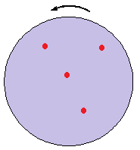
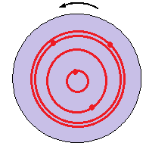
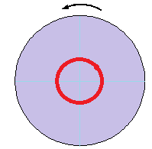
STGS技术验证结论与缺陷
相比于SGS方法，STGS对于200L低密度废物桶重建误差是四分之一到三分之一，而时间是2-4倍
相比于SGS方法，STGS对于400L高密度废物桶的重建误差是二分之一或更低，时间为4-8倍
针对时间耗费比较长的问题，进一步提出了双探测器改进型SGS技术（ISGS）
点源
旋转成环
一个等效环源
Notes:
层内存在一个或数个放射性点源，旋转后等效为数个环源，将其视为一个等效环源

Slide 22
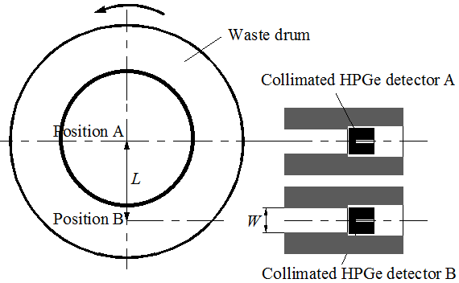
ISGS技术原理
双探测器改进型SGS技术
假设放射性核素集中在某等效环线源上
根据两计数率之比求等效环源的半径
得出准确的效率刻度
创新点
考虑到双探测器等效半径间的误差，改进了计数率之比推导等效半径的公式
将桶内核素投影于等效层内，以避免重建迭代
Notes:
将桶内的放射性核素投影在一个等效层内，以避免发射重建过程中迭代残差的放大

Slide 23
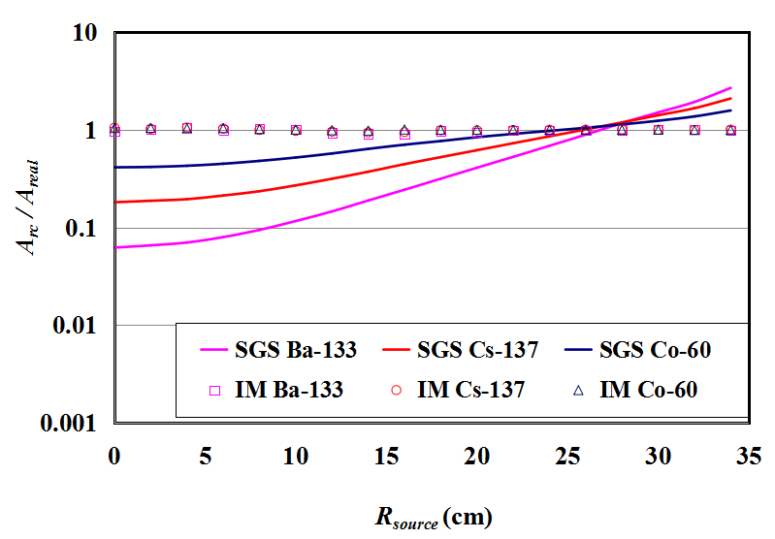
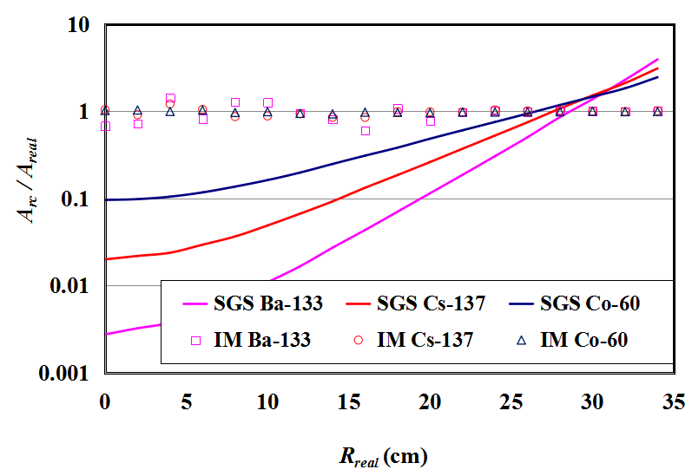
ISGS技术验证-单点源模拟
单点源SGS和IM（ISGS）方法中A_{rc}/A_{real} 随着半径R_{real}的变化
(a) 密度为1.5 g/cm³
(b) 密度为2.5 g/cm³
与SGS相比，ISGS技术最大误差降低为几分之一，而平均误差降低了接近一半

Slide 24
ISGS技术验证-单点源实验
废物桶中单点源活度实验测量误差对比
与SGS相比，ISGS技术的实验测量误差有不同程度的降低，与模拟结果相吻合
Notes:
多点源测量精度也有一定程度的提高

Slide 25
ISGS技术验证-多点源
桶中7个点源最大和平均重建误差
桶中14个点源最大和平均重建误差
与SGS相比，ISGS技术的最大误差和平均误差都有不同程度的降低
Notes:
多点源测量精度也有一定程度的提高

Slide 26
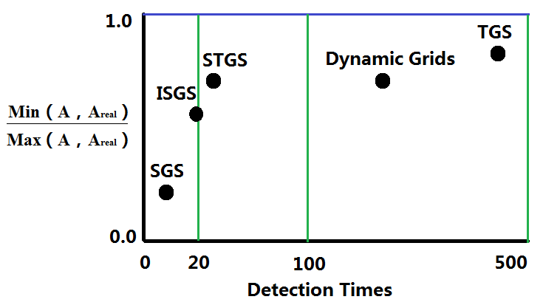

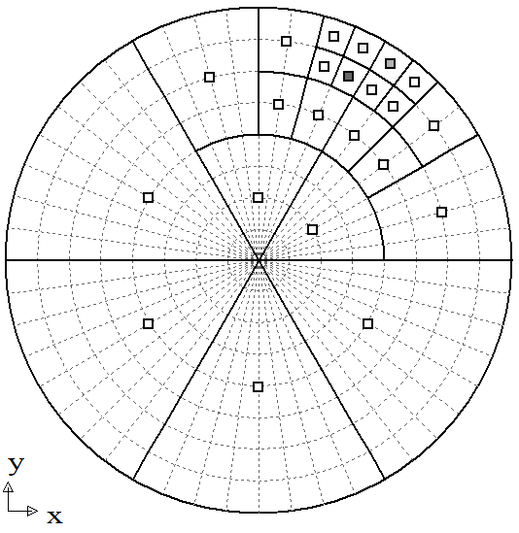

多种探测技术精度效率对比
SGS
TGS
Dynamic Grids
ISGS
STGS

Slide 27
主要工作与创新点
低中放废物探测系统的设计与优化
本系统的设计应遵循了系统模块化、紧凑化、可扩展性等原则。
对半层析伽马扫描技术（STGS）进行深入研究
对于200L低密度桶最大误差为SGS方法的三分之一或更低，时间为2-4倍。最优网格划分方式为2ER或4ER。
对于400L高密度桶最大误差为SGS方法的二分之一或更低，时间为4-8倍。
最优网格划分方式为4ER或8ER。
是一种介于SGS和TGS技术之间的，精度和效率平衡性良好的改进型方法。
改进了双探测器ISGS技术
采用等效半径误差修正、等效层投影的改进策略，可显著提高测量精度，尤其是对400L高密度桶。
与SGS方法相比，改进型方法的最大误差降低为几分之一，而平均误差降低了接近一半，时间为2倍。
比STGS测量时间更短而精度接近。

Slide 28
展望
系统各项参数的优化
迭代算法的优化
优化策略的推广
全面充分的实验工作
测量不确定度和可探测限
400L高密度废物桶的最佳测量技术标准
Notes:
系统参数变化：准直器尺寸、分层高度、探测器位置、探测器偏心步长
不同噪声水平下最佳统计迭代算法的选择
将废物桶中不同层的全部核素都投影在一个等效层内的策略推广
全面充分的实验工作，不同种类的中低放废物进行测量，以及对测量不确定度和可探测限进行分析
400L高密度废物桶的最佳测量技术标准

Slide 29
谢谢！

